Slide 1
人 工 智 能 数 学 基 础

Slide 2
第1章 人工智能与数学基础
1.1 什么是人工智能
1.2 人工智能的发展
1.3 人工智能的应用
1.4 学习人工智能需要哪些知识
1.5 为什么要学习数学
1.6 本书包括的数学知

Slide 3
1.1 什么是人工智能
人工智能（Artificial Intelligence, AI）作为一门前沿交叉学科，是研究和开发用于模拟、延伸和扩展人的智能的理论、方法、技术及应用系统的一门新的技术科学。人类的智能随着人类的活动无处不在，如下棋、竞技解题游戏、规划路线和驾驶车辆，都需要人工智能，如果机器能够执行这些任务，就可以认为机器具有了某种性质的人工智能。由此我们可以看出，人工智能是个很宽泛的话题。从手机上的计算器到无人驾驶汽车，再到未来可能改变世界的重大变革，人工智能可以描述很多东西。

Slide 4
日常生活中我们每天都能接触到人工智能。互联网中各种各样的人工智能新闻随处可见，人工智能已经从一个深藏于专业实验室的科研产品，步入我们的社会生活中。人工智能带来的变化已随处可见。当你打开新闻网页时，展示给你的那些文章是由人工智能为你定制的；当你上网购物时，打开首页看到的是你最有可能感兴趣的、最有可能购买的商品，这是推荐算法根据你最近的搜索记录自动推荐的；当你打开邮箱时，系统已经为你过滤了你不关心的广告和垃圾邮件。 2017 年，AlphaGo 以无可争辩的能力战胜了人类围棋高手，名噪一时。人工智能在无人驾驶等领域也大显身手，显示出越来越强的能力。图像识别、语音识别、指纹识别等技术给人们的生活带来了极大的便利，人工智能改变了我们的生活方式。

Slide 5
1.2 人工智能的发展
人工智能的诞生（20 世纪40 ～ 50 年代）
人工智能的第一次浪潮（20 世纪50 ～ 70 年代）
人工智能的第二次浪潮（20 世纪80 年代）
人工智能的第三次浪潮（2011 年至今）

Slide 6
1.3 人工智能的应用
人工智能可以分为弱人工智能和强人工智能两大类。强人工智能是指具有人类的心智和意识、具有自主的选择行为，且拥有超越人类智慧水平的人工智能。强人工智能目前离我们还很遥远，是人工智能领域的长远目标。
弱人工智能是指擅长某个方面的人工智能，能够帮助人类从某些脑力劳动中解放出来。比如能战胜象棋世界冠军的人工智能、手机中的骚扰电话自动拦截、邮箱的自动过滤，都属于弱人工智能。目前对于人工智能的研究和开发主要集中在弱人工智能领域，弱人工智能已经成为我们日常生活必不可少的一部分。

Slide 7
（1）图像识别。图像识别是指计算机从图像中识别出物体、场景和活动。图像识别有着广泛的应用，包括医疗领域的成像分析、人脸识别、公共安全、安防监控、无人驾驶等。
（2）语音识别。语音识别是把语音转化为文字，并对其进行识别、认知和处理。语音识别的主要应用包括电话客服、自动翻译、医疗领域听写、语音书写、计算机系统声控等。
（3）虚拟个人助理。虚拟个人助理是指智能手机上的语音助理、语音输入、家庭管家和陪护机器人等。如微软小冰、百度度秘、科大讯飞、Amazon Echo、Google Home 等。
（4）自然语言处理。自然语言处理帮助实现人机之间自然语言的通信，在机器翻译、语音识别中都有相应的应用。

Slide 8
（5）智能机器人。智能机器人目前在生活中随处可见，如扫地机器人、陪伴机器人……这些机器人不管是跟人语音聊天，还是自主定位导航行走、安防监控等，都离不开人工智能技术的支持。
（6）电商网站的产品推荐和社交网站的好友推荐。如淘宝、京东等商城，会根据用户浏览过的商品和页面、搜索过的关键字，推送一些相关的产品或网站内容，以及媒体平台根据日常浏览记录推送用户喜欢看的信息等。
除此之外，军事、制造、金融、医疗等很多领域都广泛应用了各种各样的人工智能技术。

Slide 9
1.4 学习人工智能需要哪些知识
人工智能目前已经成为一个涉及很广的学科，涵盖感知、学习、推理与决策等方面的能力，有着众多的研究分支和应用方向，不同的子方向对学科知识的要求也不尽相同。当前人工智能的方法主要是通过已有数据集让机器来学习知识并获得预测和判断的能力，这样的方法称为机器学习。机器学习主要从数据和行动中学习，并且这种方式已经获得了长足的发展，在各行各业得到了应用，已经成为目前人工智能的主流方法。

Slide 10
对于学习人工智能而言，最基础的学科知识主要涉及数学和计算机。各种人工智能技术归根结底都建立在数学模型之上，要了解人工智能，首先要掌握必备的数学基础知识，如利用线性代数将研究对象形式化、通过概率论描述数据的统计规律等。
另外，还需要对机器学习的各种基础知识、基本理论和经典算法进行不断的学习和积累，像神经网络、支持向量机、遗传算法等，尤其是目前在语音、图像和自然语言处理方面识别效率很高的深度学习算法。当然还有各个领域需要的一些专业算法，例如，让机器人自己在位置环境导航和建图就需要研究SLAM（Simultaneous Localization and Mapping，同步定位与地图构建）。随着科技的进步，更先进的新算法也在不断涌现，这些都需要我们不间断地学习并将之应用于业务实践中。

Slide 11
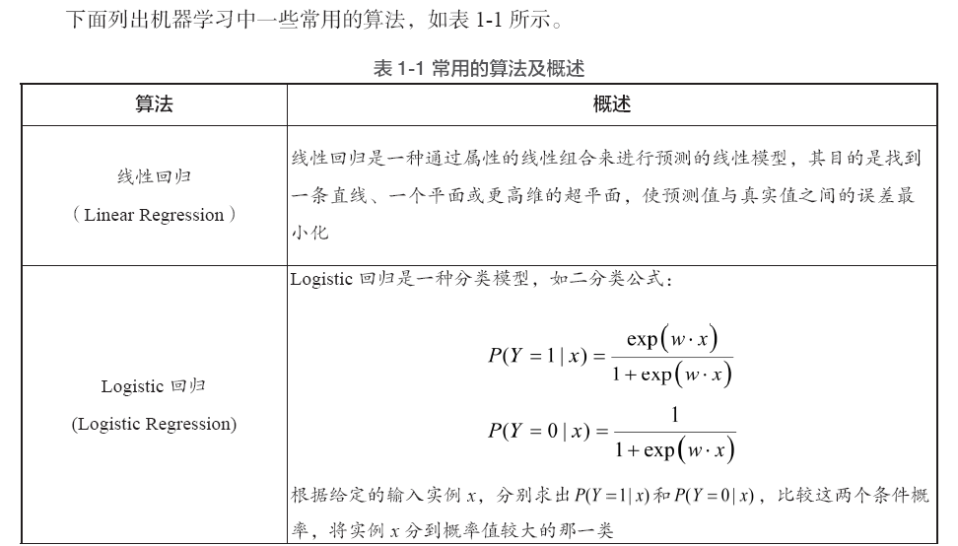

Slide 12
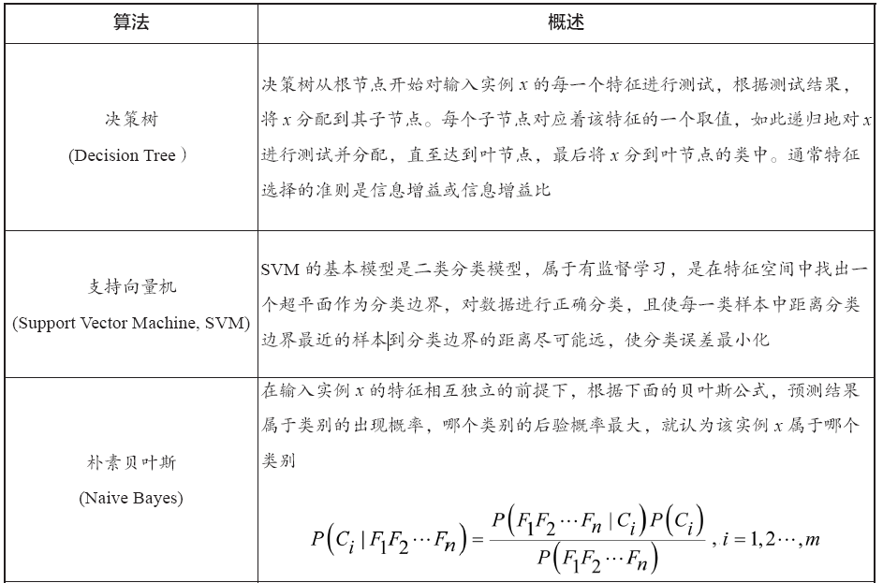

Slide 13
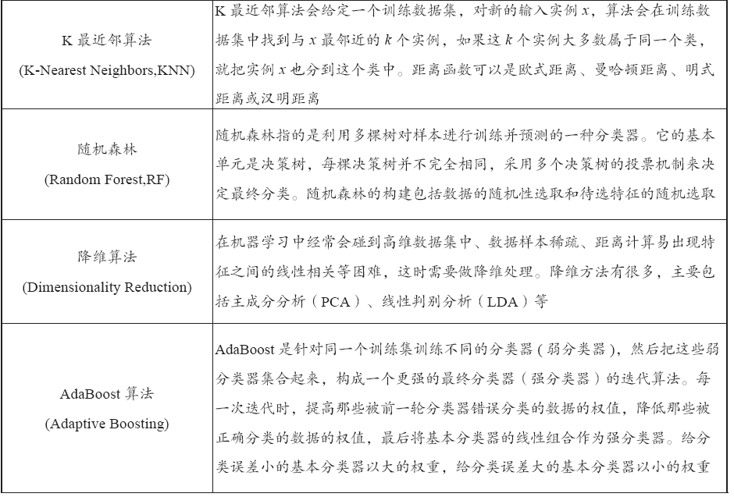

Slide 14
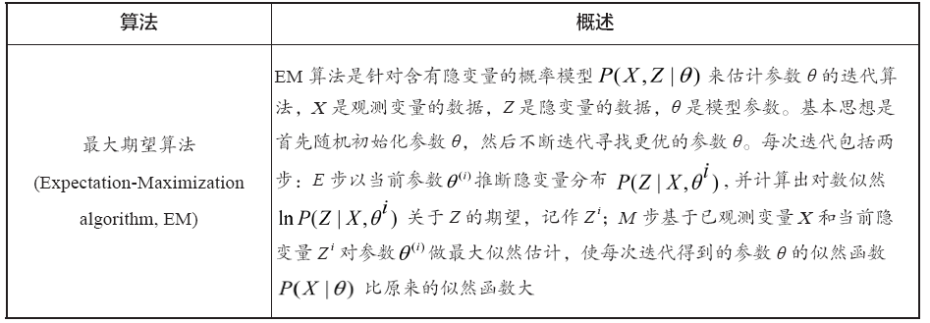

Slide 15
从算法实践的角度来看，我们需要掌握至少一门人工智能的编程语言，例如被称为机器学习最优秀的语言Python，具有语法简洁、易读易学、可移植性好、有丰富的库支持等优点，Python 采用强制缩进的方式使代码具有极佳的可读性。用Python 做科学计算的研究机构日益增多，一些知名大学已经采用Python 来教授程序设计课程。众多开源的科学计算软件包都提供了Python 的调用接口，而Python 专用的科学计算扩展库更多，经典的科学计算扩展库NumPy、SciPy 和Matplotlib分别为Python 提供了快速数组处理、数值运算及绘图功能，Python 语言及其众多的扩展库所构成的开发环境十分适合工程技术人员、科研人员处理实验数据、制作图表，甚至开发科学计算应用程序。另外，Python 完全免费，用户可以在任何计算机上免费安装Python 及其绝大多数的扩展库。

Slide 16
1.5 为什么要学习数学
数学是科学的语言，数学基础知识背后蕴含着处理智能问题的基本思想与方法，也是理解复杂算法的必备要素。要理解一个算法的内在逻辑，没有数学是不行的。在运行算法时，常用的处理方法就只是调参或调包，不会用到数学，但是当发现该算法效果不好的时候，如果不知道算法背后的数学模型，就很难对该算法进行优化，这一点是人工智能编程和传统编程的不同之处。

Slide 17
目前人工智能在人脸识别、语音识别、网页搜索、购物推荐、自动化交易等方面取得了突破性进展，掀起新一轮的人工智能浪潮。这些应用的背后是一大批新的智能算法，如统计学习理论、支持向量机、概率图模型、深度神经网络等，这些算法都建立在数学模型的基础上对数据进行训练，都离不开数学工具的支撑。
要了解人工智能，首先要掌握必备的数学基础知识。例如，常用的梯度下降法、拉格朗日乘子法等优化方法中涉及很多高等数学基础知识，线性代数和概率论是人工智能研究的基础工具集。机器学习中目前占据主流的统计学习方法正是基于数据构建概率统计模型，并运用模型对数据进行预测与分析。数理统计方法可以帮助我们根据可观察的样本反过来推断总体分布的性质。

Slide 18
1.6 本书包括的数学知识
本书包括人工智能算法中一些必备的数学基础知识。本书的编写方法和传统的数学教程不同，并没有把重心放在数学概念的理论分析上。首先，在数学知识的选择上，本书侧重于介绍与人工智能关系紧密的知识模块，这样避免读者因过于专注数学的学习，而忽略了数学的应用。在研究人工智能技术和算法的同时，也可以继续深入学习数学知识。另外，本书也侧重于思维的培养和数学方法在人工智能领域的应用。最后，我们更愿意通过计算机程序模拟数学结论的方法讲述本书的内容，这样更容易让初学者深入理解数学定理公式的意义。每章最后提供的综合性实例，也为应用算法奠定了基础。

Slide 19
本书分为四部分内容，分别为数学知识基础篇、核心篇、提高篇和应用篇。
基础篇，包括第2~4 章内容，介绍微积分的一些常用概念和基本知识。
核心篇，包括第5~8 章内容，分别介绍了线性代数和概率论的一些基础知识，以及在实际问题中应用广泛的基于矩阵分解的各种方法[ 如奇异值分解(SVD)、主成分分析(PCA) 等]、参数估计方法（如最大似然估计、朴素贝叶斯方法等）。
提高篇，包括第9~11 章内容，分别介绍了数据科学常用的几种数据分布、核函数的思想，以及常见的核函数和衡量信息的不确定性——熵与激活函数。
应用篇，包括第12~17 章内容，分别介绍显著性检验方法的基本概念、Z 检验、t 检验、卡方检验等一些常用的检验方法；回归分析、相关分析、方差分析、聚类分析等；最后介绍了贝叶斯统计方法。

